Slide 1

화면코드
화면명 | FAQ 및 이용가이드
 | 리스트 형식
프로젝트
화면 번호 | 1
# | 기능명
1 | 네비게이션 메뉴에서 FAQ및 이용가이드를 선택하면 메뉴가 빨강으로 변경
2 | 리스트형식으로 직관성을 높이는 이미지와 자주 묻는 질문을 나열
1
2

Slide 2
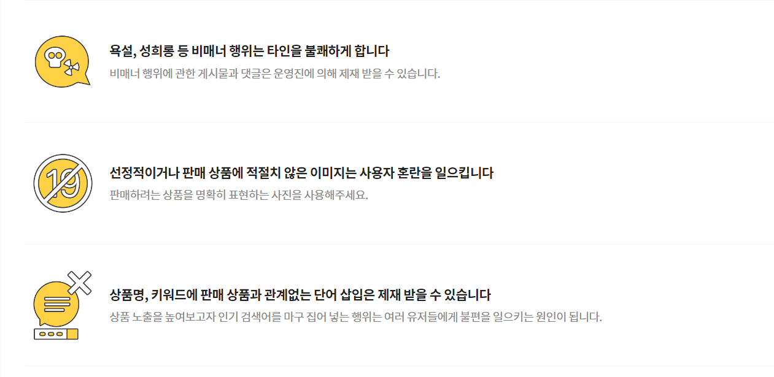
화면코드
화면명 | FAQ 및 이용가이드
 | 리스트 형식
프로젝트
화면 번호 | 1
# | 기능명
1 | FAQ 리스트
1

Slide 3
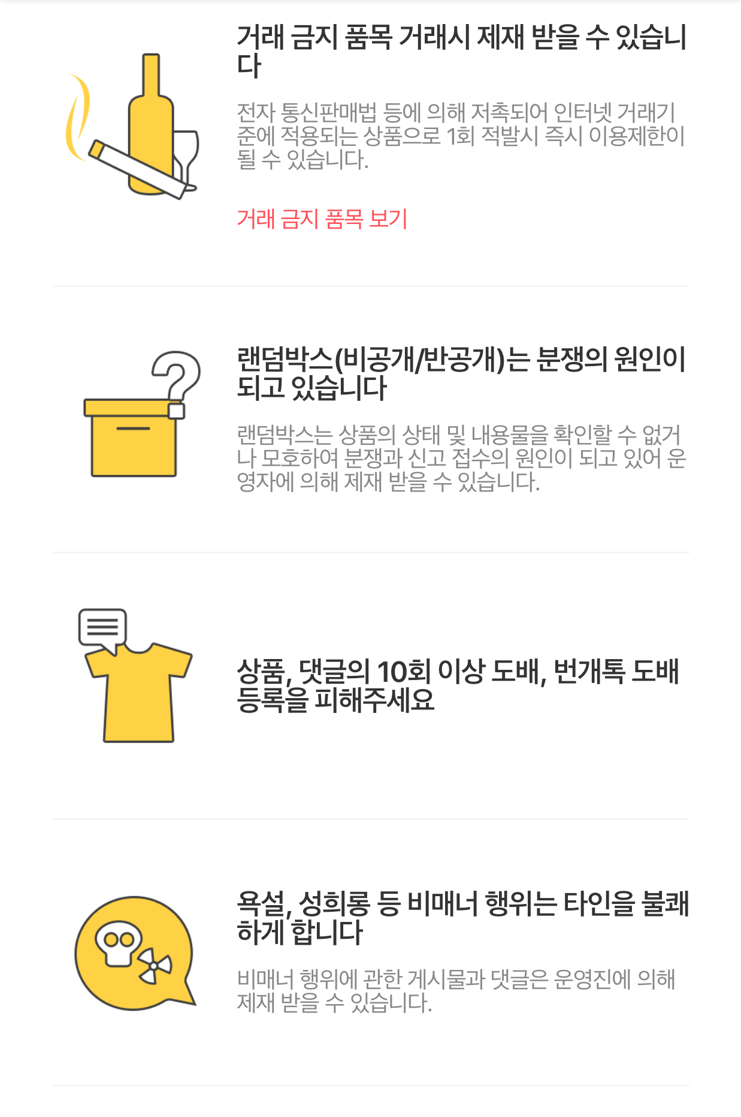
화면코드
화면명 | FAQ 모바일
 | 리스트
프로젝트
화면 번호 | 1
# | 기능명
1 | 네비게이션바 형식으로 공지사항, FAQ및이용가이드, Q&A 메뉴로 이동 가능.
2 | 리스트형식으로 직관성을 높이는 이미지와 자주 묻는 질문을 나열
FAQ및이용가이드 X
1
공지사항 FAQ및이용가이드 Q&A(1:1문의)
2

